Slide 1




Představení Evropského týdne udržitelného rozvoje

Slide 2
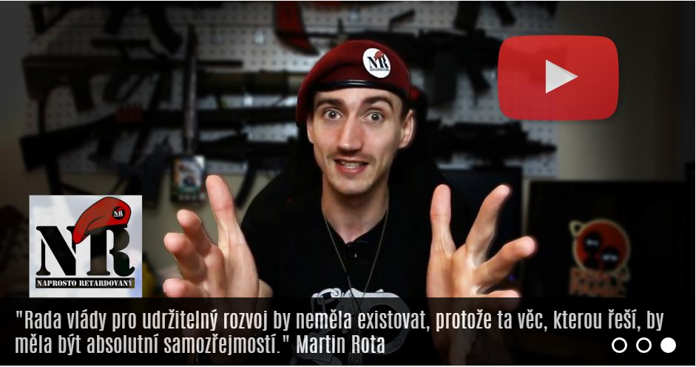
Co je udržitelný rozvoj?
        To se můžete dozvědět například v následujícím videu Martina Roty:
https://www.youtube.com/watch?v=WNXQYe7Hbns

Slide 3



Evropský týden udržitelného rozvoje:
Evropský týden udržitelného rozvoje (ETUR) je celoevropská iniciativa podporovaná Evropskou sítí udržitelného rozvoje.
Cílem ETURu je zviditelňovat projekty a aktivity propagující udržitelný rozvoj a jeho principy.
V ČR se historicky poprvé uskutečnil ve dnech 30. 5. – 5. 6. 2015. Akce se v těchto dnech každoročně opakuje.
U nás převzal záštitu nad projektem Úřad vlády ČR a koordinuje jej prostřednictvím Odboru pro udržitelný rozvoj. Od roku 2016 poskytuje akci záštitu premiér a předseda Rady vlády pro udržitelný rozvoj.

Slide 4
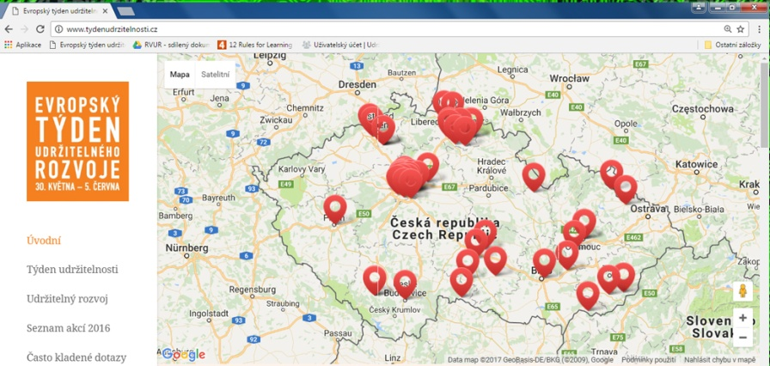
Jak to probíhá?
Každým rokem probíhají pro veřejnost v daném týdnu po celé Evropě tisíce akcí, které jsou tematicky spojené s udržitelným rozvojem
Pořadateli jsou města, vzdělávací a výzkumné instituce, neziskové organizace, firmy občanská sdružení i jednotlivci
Akce jsou souborně pro celou Evropu propagovány na stránkách www.esdw.eu, v jednotlivých státech je pak propagují národní koordinátoři
Akce pořádané v ČR jsou propagovány na stránkách www.tydenudrzitelnosti.cz:

Slide 5
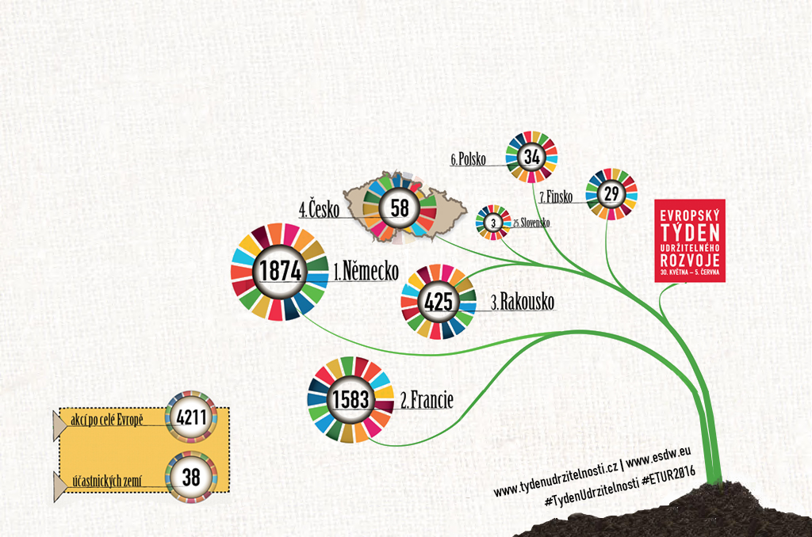
Rozložení akcí v roce 2016

Slide 6

Témata akcí
Tematicky jsou akce členěné podle 17 cílů udržitelného rozvoje:

Slide 7
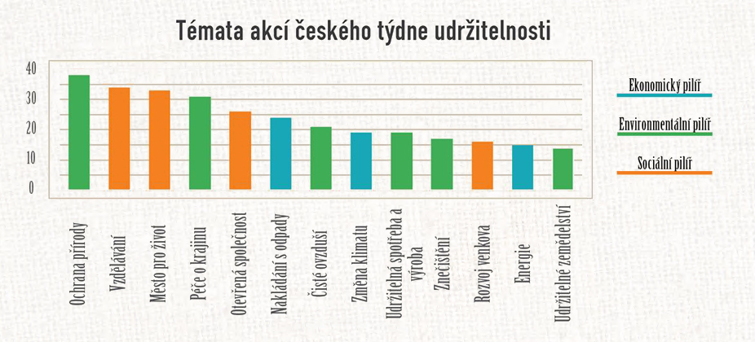
Tematické rozložení akcí
Statistika českého ETURu z roku 2015, členěná podle pilířů udržitelného rozvoje:

Slide 8
Jak se zapojit?
Naplánujte akci
  Vymyslete způsob, jak podpořit udržitelný rozvoj a naplánujte vlastní akci.
  Akce se musí konat v termínu ETURu
Registrujte se
  Vyplňte registrační formulář na stránkách www.tydenudrzitelnosti.cz
  (registraci spouštíme 1. března)
Dejte najevo, že jste se zapojili
  Stáhněte si materiály ETURu a užijte je k propagaci své akce
Jednejte a buďte při tom
  Uspořádejte svou naplánovanou akci a navštivte akce ve svém okolí

Slide 9
V případě nejasností či podnětů se na nás neváhejte obrátit:
hron.adam@vlada.cz | holub.ondrej@vlada.cz
info@tydenudrzitelnosti.cz
Děkujeme za pozornost!

